Slide 1
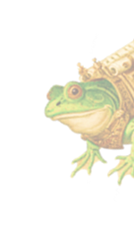
Hádész, az alvilág istene
Készítette: Mosonyi Milán

Slide 2
Források
Mackin Roberts, Ellie. Underworld Gods in Ancient Greek Religion: Death and Reciprocity. London: Routledge, 2020.
J. Paul Getty Museum. The Ancient Underworld. Accessed March 20, 2024.https://www.getty.edu/art/exhibitions/ancient_underworld/inner.html
Greek Legends and Myths. (n.d.). The Underworld in Greek Mythology.https://www.greeklegendsandmyths.com/the-underworld.html

Slide 3
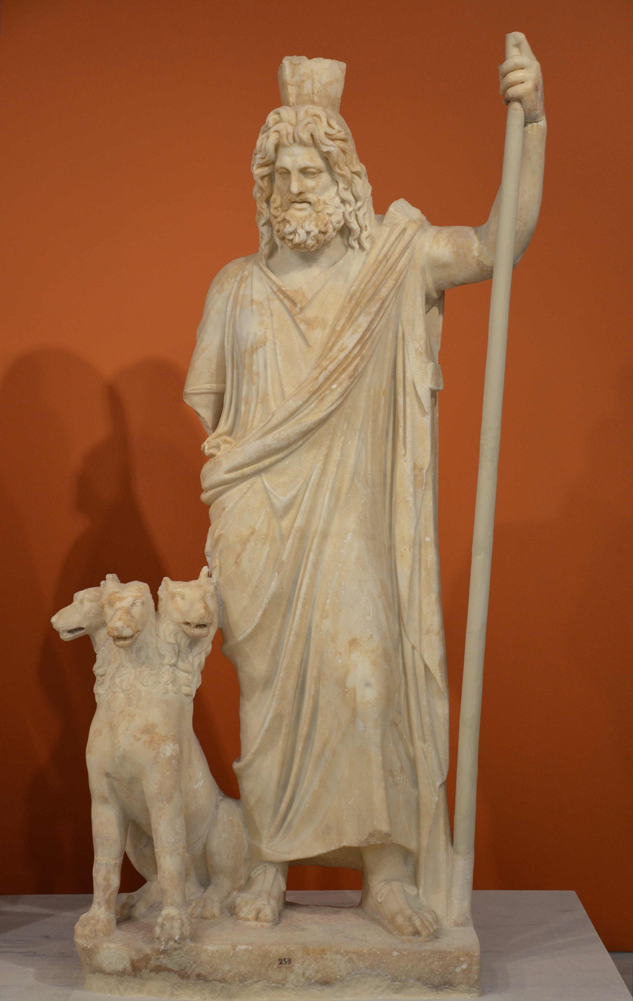
Hádész és családja
A holtak birodalmának ura
Apja: Kronosz
Anyja: Rhea
Testvérei: Zeusz, Poszeidón, Héra, Démétér, Hesztia
A világ felosztásánál az alvilágot kapja

Slide 4
Feladatai
Nem „gonosz” isten, inkább őrző, vagy felvigyázó szerep
Igazságot szolgáltat
Kulcsok és az alvilág kapujának őre
NEM maga a halál istene, a lelkeket Hermész és Thanatosz vezeti az alvilágba
A gazdagság istene
Föld alatti ásványkincsek biztosítója
Földi termékenység - mag-föld-növény
Kapcsolat Démétér kultuszával, DE NEM AZONOS!

Slide 5
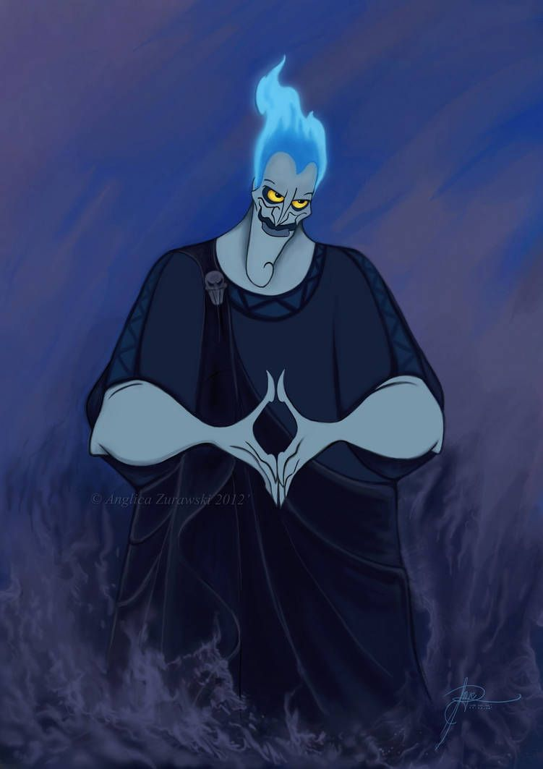
Nevének etimológiája
Több néven is ismert:
Plouton/Pluto - „A gazdag”
Clymenus – „A hírhedt”
Polydegmon – „Aki sokakat fogad”

Slide 6
ἀ- (a-) = „nem” (fosztóképző)
ἰδεῖν (idein) = „látni”
  láthatatlan; láthatatlanná tévő (alvilág, sötétség, föld kincsei)
  Neve egyszerre jelent istent és helyet
  “Haragot, istennő zengd Péleidész Akhileuszét,
  vészest, mely sokezer kínt szerzett minden akhájnak,
  mert sok hősnek erős lelkét Hádészra vetette, […]”
  /Homérosz – Iliász/

Slide 7
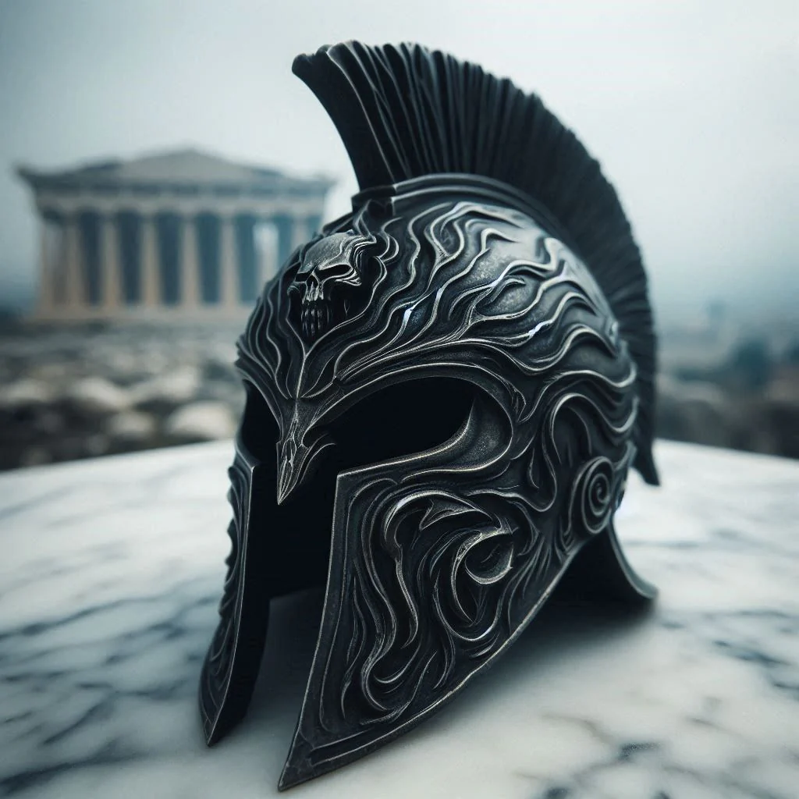
Atribútumai és szimbolikája
Láthatatlanná tévő sisak
Teljes láthatatlanságot ad viselőjének az istenektől és az emberektől is
A küklopszok készítették, és ajándékba adták Hádész számára, amikor ő és testvérei harcoltak a titánok ellen
Használták még: Perszeusz (menekülés a Gorgók elől), Hermész (kölcsön kapja)

Slide 8
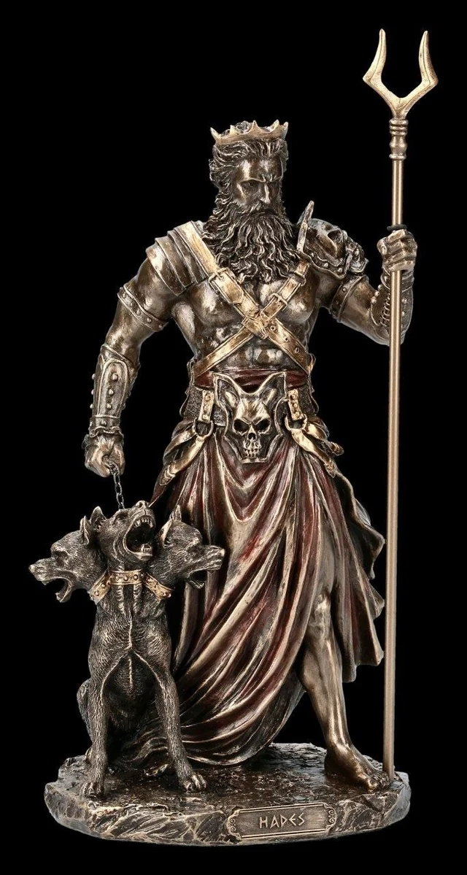
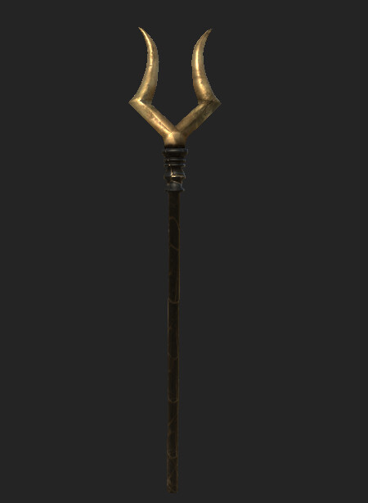
Az uralkodás jogara
Jogar, más szóval sceptrum, három jelentése van:
1.Az alvilág feletti abszolút uralom
A rend és a törvény jelképe
A halál elkerülhetetlensége és biztossága
Olykor két ágú szigonnyal (Bident) ábrázolják, ami Poszeidón fegyverének “testvére”

Slide 9
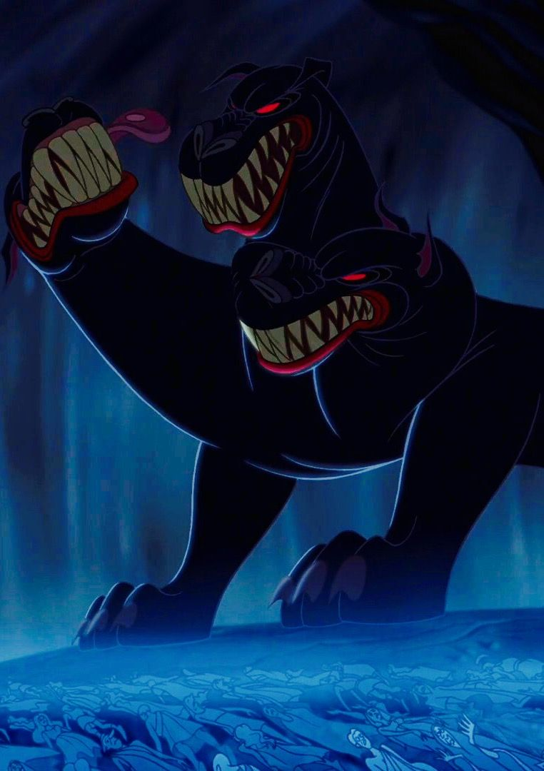
Kerberos
Feladata: Az alvilág kapujának őrzése, az élőket kivételes esetben engedi be, vagy Hádész utasítására
Három fej, kígyókból álló sörény vagy farok
Egy “szörny család része”
A visszatérés tilalmának szimbóluma
Hádész megszelidíti, de nem feltétlen ad közvetlen parancsot neki

Slide 10
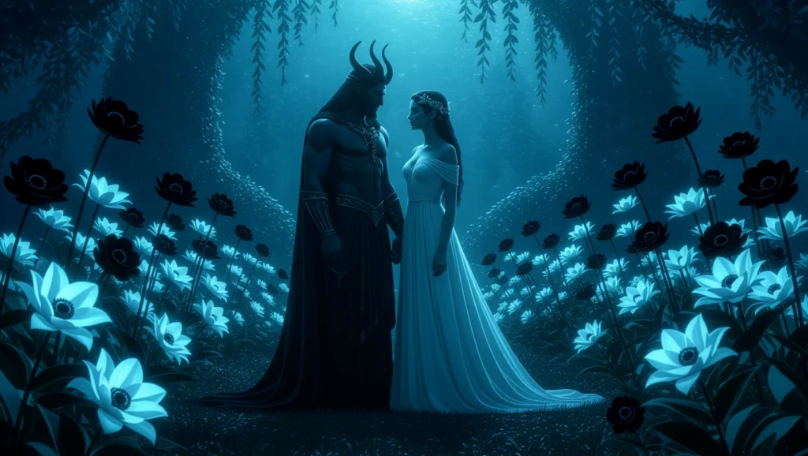
Hadész a mítoszokban

Slide 11
Persephoné elrablása
Hádész elrabolja Persephonét az alvilágba → Démétér gyásza miatt a föld terméketlenné válik → kompromisszum: Persephoné az év egy részét az alvilágban tölti.
Évszakok magyarázása
halál–újjászületés ciklusa
Hádész “tisztán” szerez maga mellé társat

Slide 12
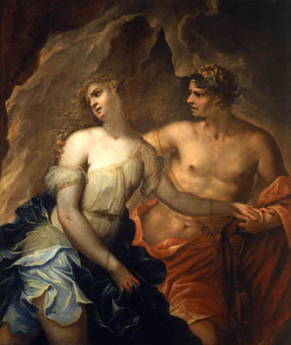
Orpheusz és Eurüdiké
Orpheusz lemegy az alvilágba, hogy visszahozza feleségét. Zenéjével meglágyítja Hádészt, aki feltétellel elengedi Eurüdikét → Orpheusz megszegi → örökre elveszíti.
Hádész nem kegyetlen, hanem feltételesen engedékeny
A halált nem lehet legyőzni vagy visszafordítani

Slide 13
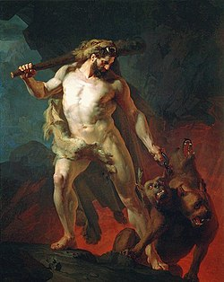
Héraklész és Kerberosz
Héraklész feladata, hogy felhozza Kerberoszt az alvilágból. Hádész beleegyezik, ha fegyver nélkül győzi le.
Puszta kézzel megmarkolja a szörny nyakát s elvonszolja később vissza viszi
Hádész szabályokhoz köti a próbát de nem hátráltatja Héraklészt
12. próbája

Slide 14
Sisyphosz, Tantalosz, Ixión
Sisyphosz becsapja a halált, majd Hádészt is → büntetés: örökké követ görget egy hegyre.
Tantalosz ellopta az istenek nektárát majd megölte a fiát hogy az isteni tudást próbára tegye → Büntetésül az alvilágban örök éhségre és szomjúságra ítélték: vízben állt, de ha inni akart, a víz elapadt, gyümölcsök lógtak felette, de nem érte el őket.
Ixión az első rokon gyilkosként ismert ugyanakkor Hérára pályázott, ezért büntetésül az alvilágban egy örökké forgó tüzes kerékhez kötözték

Slide 15
Theseus és Peirithoosz
Megpróbálják elrabolni Perszephonét → Hádész csapdába ejti őket → csak Theseus szabadul (Héraklész segítségével).
Az alvilág megsértése hybris ugyanakkor Hádész védelmezi a rendet és a feleségét

Slide 16
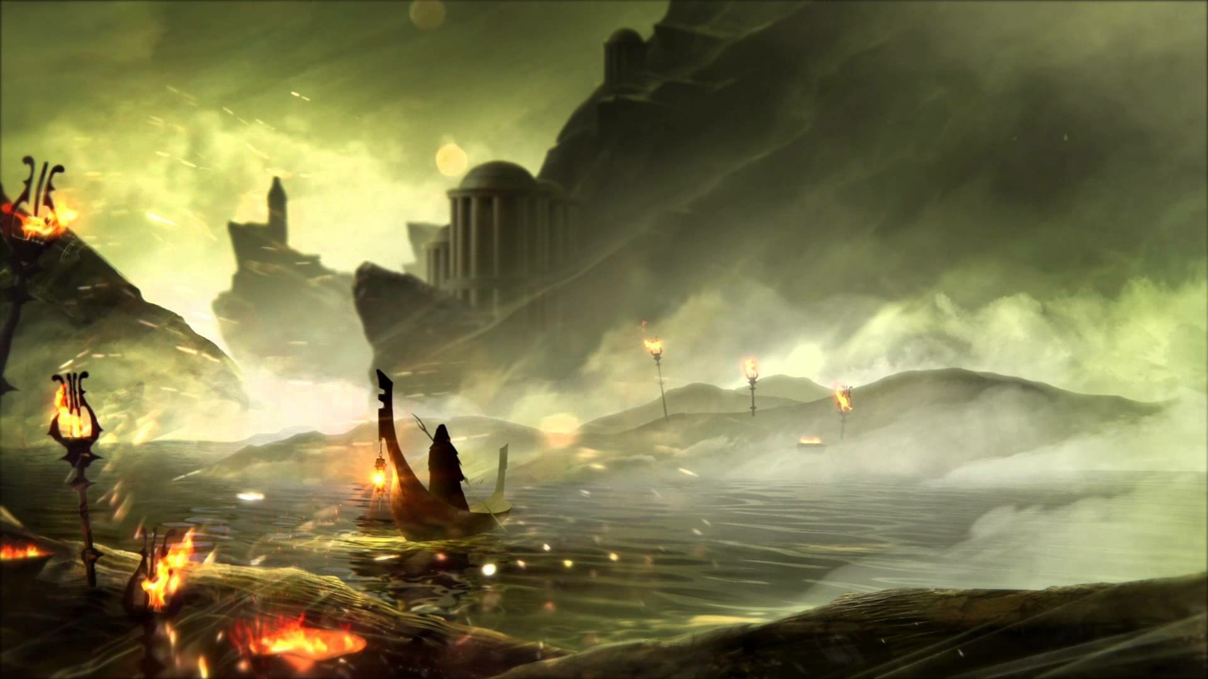
A görög alvilág és annak működése

Slide 17
A Tartarosz három dolgot jelent egyszerre:
Kozmikus mélység – az univerzum legalja
Börtön – az istenek ellenségeinek a helye
Büntető tér – súlyos vétkek helye
“Olyan mély hogy egy üllő kilenc napig esne, mire leér”
/Hésziodosz/
Alvilág részei:
Aszphodélosz mező – Átlagos lelkek helye
Elysion – Kiválasztottak
Büntető zónák
Legalul a Tartarosz

Slide 18
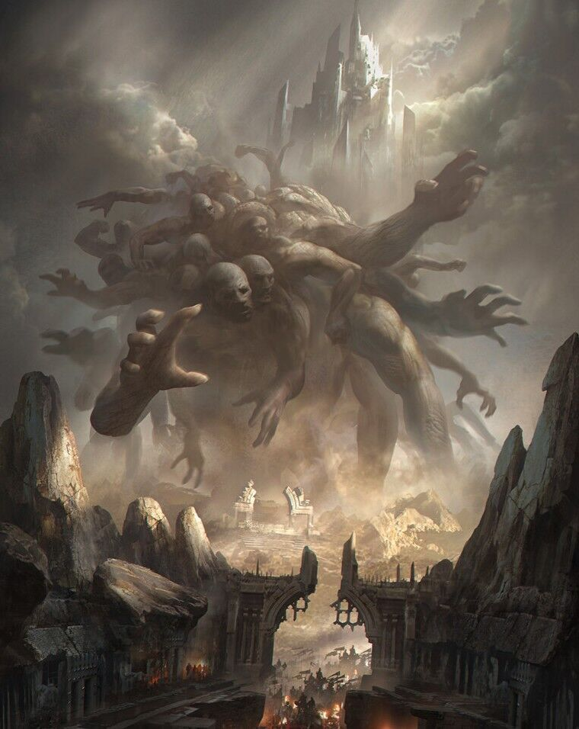
A legnagyobb börtön
Bronz falak, nagy kapu (Hádésznál a kulcs)
Hekatonkheirek őrzi
Egy kaotikus mélység, melyben Kronosz és titán társai raboskodnak
Tüphón a szörnyek atyja is itt van elzárva (Etna alatt)
Említésre méltó: Sisyphosz, Tantalosz, Ixión
Lehetetlen a kijutás, személyre szabott büntetések

Slide 19
Tisztelete a görgöknél
Ritkán imádták, leginkább féltek tőle
Éjszaka (kb 10 és hajnal 1 közt) áldoztak neki, fekete állatokat, pl. birkát és kecskét, kezüket először a földbe mártották
Ünnep nem köthető nevéhez, őszi és téli napfordulón jelent meg, továbbá temetési szertartásokon
Az áldozatok célja a termékenység megtartása és hogy ne kerüljön az alvilág sötétsége a világra
Olykor az ellenségre kértek átkot tőle, amit valamelyik alvilági lény segítségével küldhetett az isten
Eleusziszi misztériumok tekintetében jelenik meg ritkábban (termékenység)

Slide 20
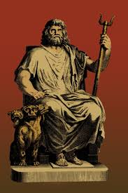
Római megfelelője
Pluto vagy Dis Pater néven ismerték
Távoli félelmetes isten nagy hatalommal
Nevét kerülték kimondani
Bemutatott állat áldozatokat porig égették majd egy gödörbe helyezték hogy könnyebben eljuthasson az alvilágba
Két ünnep köthető nevéhez:
  Lemuria: nyugtalan lelkek kiengesztelése
  Parentalia: az ősök tisztelete

Slide 21
Gonosz Isten lenne?
Alvilághoz kötődik, az ember természetéből adódóan fél a haláltól
Ritkán jelenik meg pozitív hősként a történetekben
Popkulturális befolyás
Filmek, sorozatok, játékok, sztereotípiák – legtöbbször főgonoszként (Disney), de sok esetben romanticizált antihősként ábrázolják (fantasy)

Slide 22
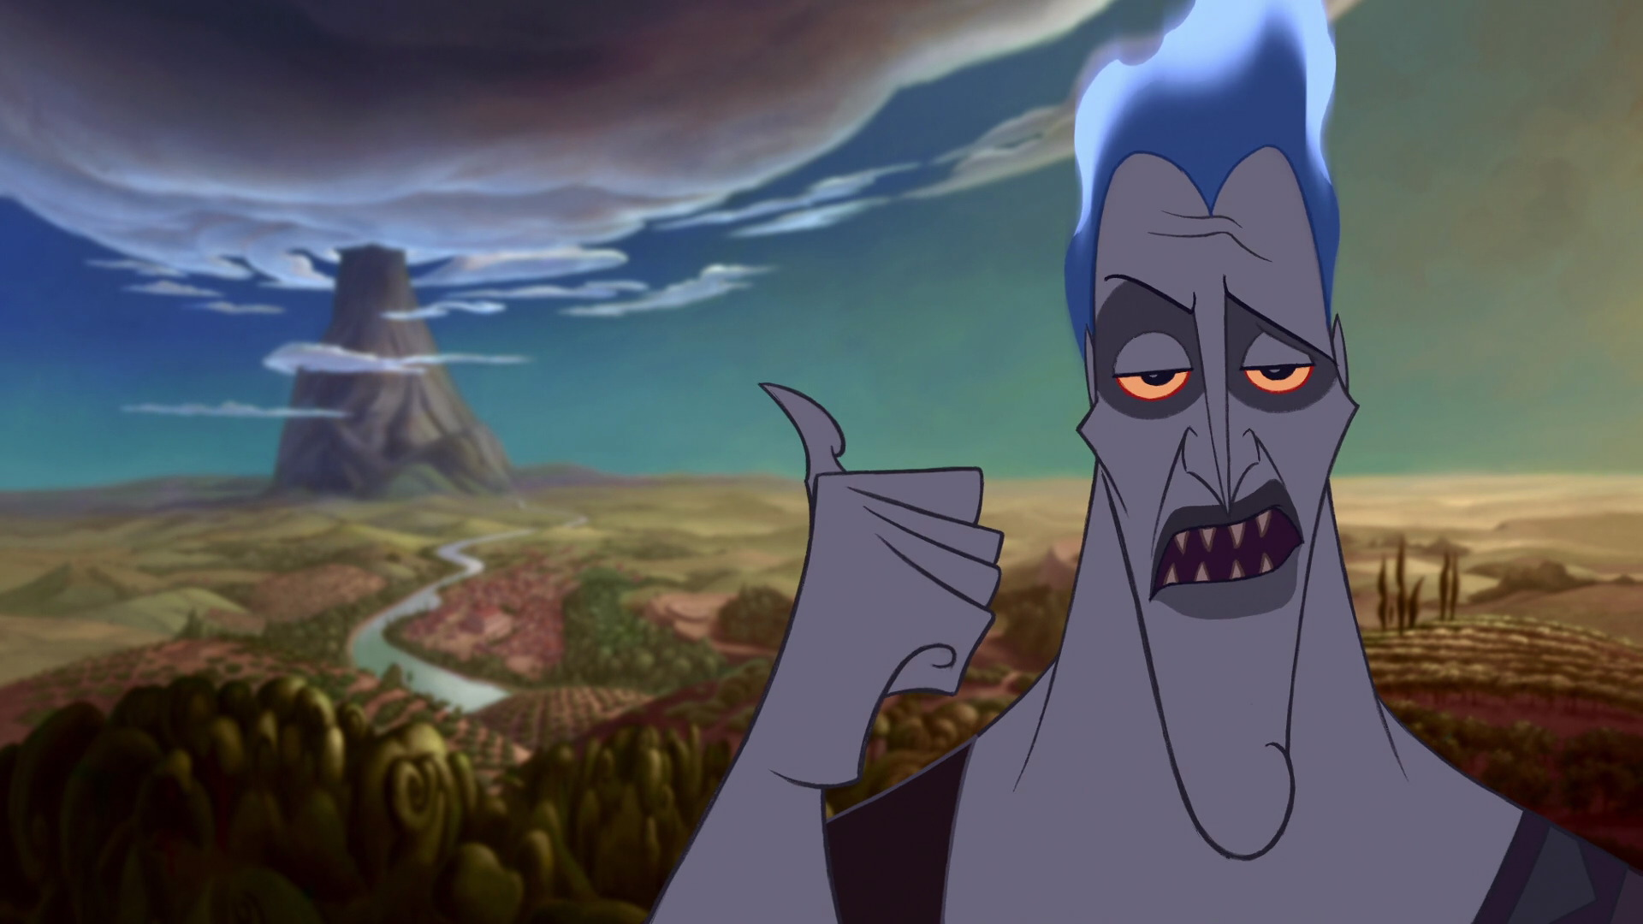
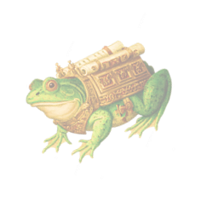
Köszönöm a figyelmet!

